Slide 1
ЛІТЕРАТУРНА ГРА
«УГАДАЙ З ТРЬОХ СПРОБ»

Slide 2
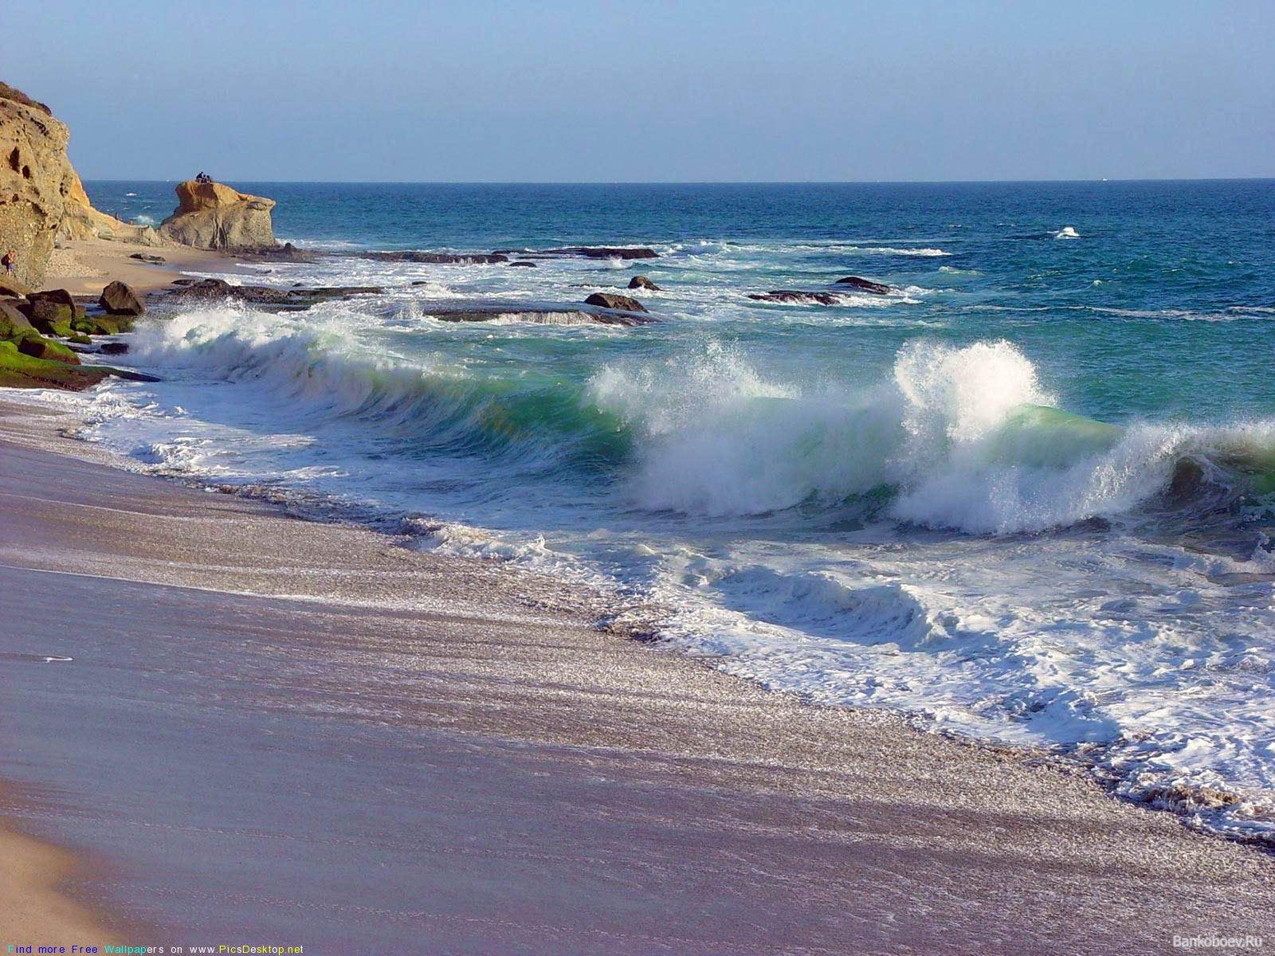
ЗАВДАННЯ № 1: про кого йде мова?
Він – стрілок, боксер, наїзник, плавець. У 1809 р. переплив гирло ріки Тахо наперекір стрімкій течії під час океанського припливу. У 1810 р. за 1 год. 10 хв. переплив протоку Дарданелли. У 1818 р. здобув перемогу у Венеції, протримавшись на воді 4 год. 20 хв., здолавши відстань у кілька миль, після чого італійці назвали його «англійцем-рибою».

Slide 3
ПІДКАЗКИ:
1. Й.В. Гете, Г. Гейне, А. Міцкевич, О. Пушкін,
М. Лермонтов спеціально вивчали англійську мову, щоб мати можливість читати його твори в оригіналі.
2. Започаткував пафос «світової скорботи».
3. Він – автор поеми про українського гетьмана Мазепу.

Slide 4
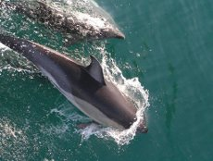
ДЖ.Г. БАЙРОН АНГЛІЯ ост. роки 18 ст. – 1 чв. 19 ст. Твори: «Паломництво Чайльд Гарольда» «Мазепа» «Манфред» «Дон Жуан»

Slide 5
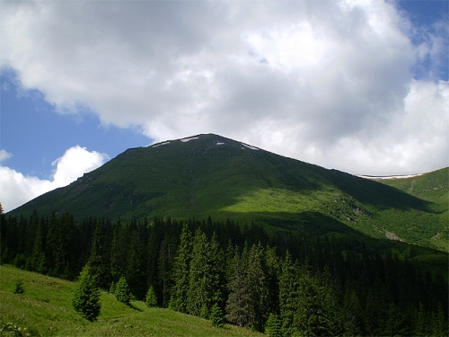
ЗАВДАННЯ № 2: назвіть прізвище поета.
26 квітня 1336 року він разом із своїм братом та двома слугами сходить на гору Венту (1909 м), про що пише своєму другу. Оскільки це є першим відомим документом про гірську експедицію, то 26.04.1336 вважається днем народженням альпінізму, а поета називають «батьком альпінізму».

Slide 6
ПІДКАЗКИ:
1. У Римі в Капітолії його увінчали лавровим вінком.
2. Цей поет – співець Лаури.
3. Він – автор збірки сонетів «Канцоньєре».

Slide 7
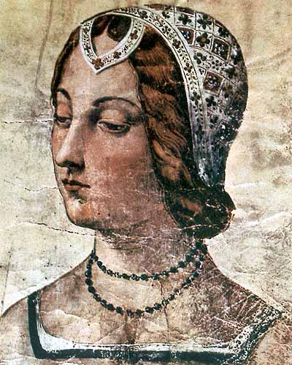
Ф. ПЕТРАРКА ІТАЛІЯ 14 СТОЛІТТЯ Твори: «Нове життя» «Африка» збірка сонетів «Канцоньєре»

Slide 8
ЗАВДАННЯ № 3: назвіть прізвище поета.
Французький письменник Теофіль Готье, змальовуючи портрет поета, зауважив, що він не мав вусів та бороди, не палив, не пив пива, відчуваючи, як і Гете, відразу до цих трьох речей.

Slide 9
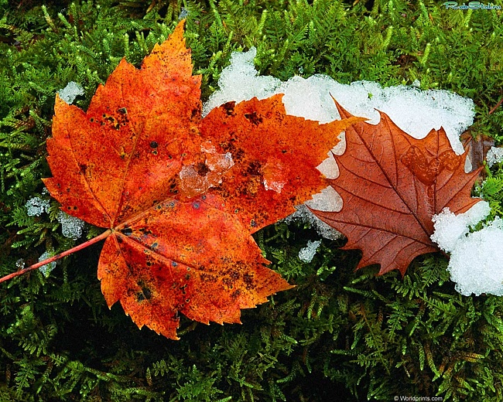
ПІДКАЗКИ:
1. Викладач ліцею сказав матері про нього: «… з вашого сина виросте велика людина».
2. А його дядько Соломон висловився так: «Якби цей хлопець був здатний хоч на щось путнє, то він не писав віршів».
3. Він – автор поетичної збірки «Книга пісень».».

Slide 10
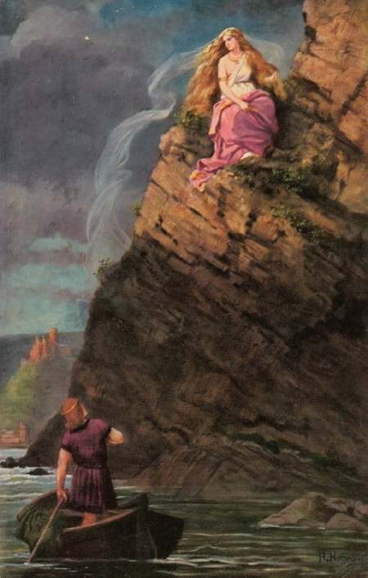
Г. ГЕЙНЕ НІМЕЧЧИНА 1 пол. 19 століття
Твори:
«Німеччина.
Зимова казка»
«Лорелея»
«Вечірні промені ясні»

Slide 11
ЗАВДАННЯ № 4: назвіть прізвище поета.
З дитинства поет страждав від власної повноти, поганого кольору шкіри, кульгання. Коли він повернувся з канікул, ніхто із студентів його не впізнав: перед ними був привабливий стрункий юнак з гарним кольором обличчя. Виснажливі фізичні вправи, плавання, дієти здійснили чудо.

Slide 12
ПІДКАЗКИ:
1. Багато поетів наслідували його манеру письма.
2. Він – автор віршів «Прометей», «Мій дух, як ніч».
3.Його літературна творчість започаткувала окрему течію романтизму (байронізм).

Slide 13
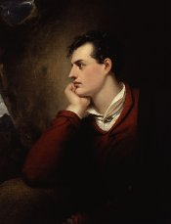
ДЖ.Г. БАЙРОН АНГЛІЯ ост. роки 18 ст. – 1 чв. 19 ст.
Твори: «Паломництво Чайльд Гарольда» «Мазепа» «Манфред» «Дон Жуан»

Slide 14
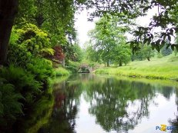
ЗАВДАННЯ № 5: про кого йде мова?
У нього було надзвичайно слабке здоров’я, пережив кровотечу з легень, мав ослаблену нервову систему, хворів на туберкульоз, проте прожив 82 роки, бо неймовірними зусиллями зумів побороти свої недуги.

Slide 15
ПІДКАЗКИ:
1. Стояв на чолі європейського просвітницького руху.
2.Товаришував з німецьким поетом Ф.Шиллером.
3. Він написав філософську трагедію, герой якої прийняв пропозицію Мефістофеля.

Slide 16
Й.В. ГЕТЕ НІМЕЧЧИНА 2 пол. 18 ст. – 1 пол. 19 ст.
Твори:
«Фауст»
«Страждання
молодого Вертера»
«Лісовий цар»

Slide 17
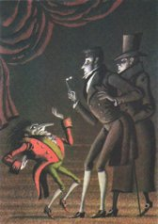
ЗАВДАННЯ № 6 ХТО ВІН?
Цей письменник любив творити, часто змінюючи колір абажура лампи. Від цього залежав його настрій і настрій його філософських казок.

Slide 18
ПІДКАЗКИ:
1.Російський критик XIX ст. В.Г. Бєлінський порівнював масштаб його творчості з масштабом здобутків Шекспіра та Гете.
2. Він написав твір про філістерів та ентузіастів.
3. У назві одного з його творів є слово «малюк».

Slide 19
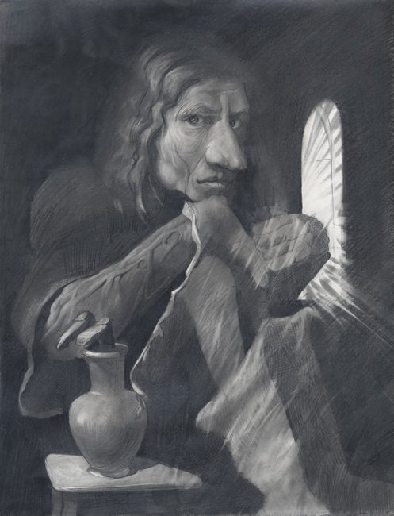
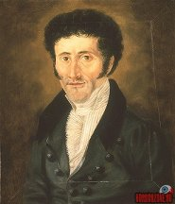
Е. Т. А. ГОФМАН НІМЕЧЧИНА остан. чв. 18 ст. – 1 чв. 19 ст.
Твори: «Малюк Цахес на прізвисько Ціннобер»
«Лускунчик»,
«Золоте горнятко»
«Королівська наречена»

Slide 20
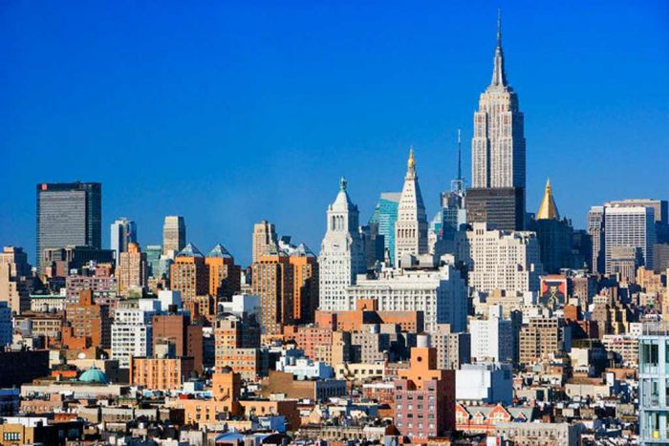
ЗАВДАННЯ № 7: назвіть твір, автора.
Героїня твору, захворівши на пневмонію (запалення легенів), вирішила, що скоро помре. Лікар порадив подрузі, яка доглядала її, знайти причину, щоб у хворої з’явилося бажання жити.
Той, хто хоче бути здоровим, частково вже видужує.
Дж. Боккаччо

Slide 21
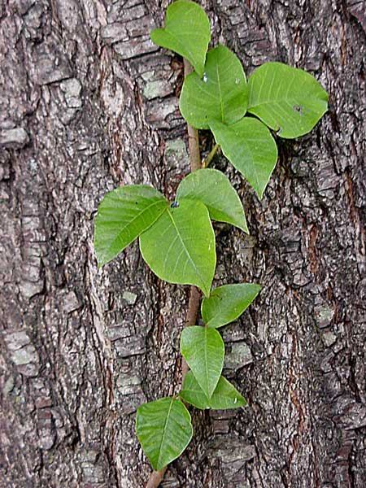
ПІДКАЗКИ:
1. Героїні новели – дві подруги-художниці.
2. Хвора хотіла намалювати Неаполітанську затоку.
3. Старий художник Берман, ризикуючи своїм здоров’ям, намалював заради хворої шедевр: листочок плюща.

Slide 22
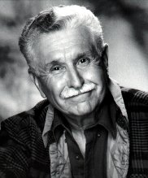
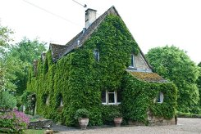
О. ГЕНРІ (СІДНІ ПОРТЕР) США 2 пол. 19 ст. – поч. 20 ст.
Твори:
«Останній листок»
«Вождь червоношкірих»
«Дари волхвів»
«Дороги, які ми обираємо»

Slide 23
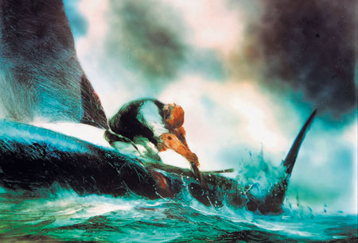
ЗАВДАННЯ № 8: назвіть героя, твір, автора.
Цей літературний герой все життя займався тяжкою фізичною працею. яка не принесла йому багатства. Він жив просто, мав тільки необхідне. На вигляд – немолодий, але «очі були кольору моря, веселі очі людини, котра не здається» .

Slide 24
ПІДКАЗКИ:
1. Автор захоплювався рибальством, полюванням, спортивними іграми.
2. Письменник нагороджений Нобелівською премією.
3. У творі використовується багато символів, «принцип айсберга», антитеза «старий – малий».

Slide 25
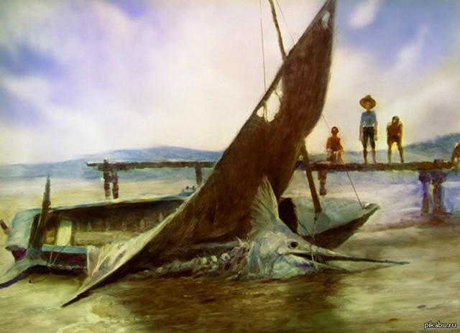
Е. ХЕМІНГВЕЙ США 1 пол. 20 ст.
Твори:
«Старий і море»
«Сніги Кіліманджаро»
«По кому подзвін»
«Фієста»

Slide 26
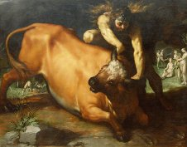
ЗАВДАННЯ № 8: назвіть героя.
Силі, хоробрості, стійкості і кмітливості цього героя, напевне, заздрять усі чоловіки. Такі якості виховав у героя кентавр. А ще він навчив його вправно володіти луком, мечем, загартовував .

Slide 27
ПІДКАЗКИ:
1. Ім’я героя походить від імені дружини верховного бога Зевса.
2. Ще немовлям герой показав свою незвичайну силу.
3. Щоб спокутувати гріхи, герой повинен виконати всі завдання свого брата Еврісфея.

Slide 28
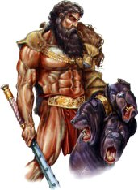
ДАВНЬОГРЕЦЬКІ МІФИ ПРО 12 ПОДВИГІВ ГЕРАКЛА
1. Немейський лев.
2. Лернейська гідра.
3. Стімфалійські птахи.
4. Керінейська лань.
5. Авгієві стайні.
6. Іполітин пояс.
7. Яблука Гесперід.
8. Геріонові корови.
9. Пес Цербер (Кербер).
10. Діомедові кона.
11. Крітський бик.
12. Ерімантський вепр.

Slide 29
ЗАВДАННЯ № 8 Назвіть героя
Цей літературний герой дуже любить розгадувати «ребуси життя» інших літературних героїв. Для того, щоб відпочити від тяжкий розумових, а іноді і фізичних дій, герой використовує музичну терапію: грає на скрипці.

Slide 30
ПІДКАЗКИ:
1. Герой гине від руки вбивці, але на прохання читачів автор знову йому дає життя.
2. Для розкриття таємниці герой використовує оригінальний метод, в основі якого покладені спостережливість і логіка.
3. У героя є вірний товариш – доктор Ватсон.

Slide 31
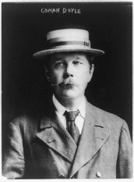
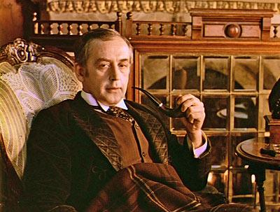
А. КОНАН ДОЙЛ АНГЛІЯ 2 пол. 19 ст. – 1 чв. 20 ст.
Твори:
«Собака Баскервілів»
«Пістрява стрічка»
«Спілка рудих»
«Голубий карбункул»

Slide 32
ЗАВДАННЯ № 8 ХТО ЦЕ ?
Сучасники поета свідчать, що він мав стрункий стан, мускулисте тіло. Секрет його гарної фігури (хоча він був невисокого росту): фізичні вправи, прогулянки на свіжому повітрі.

Slide 33
ПІДКАЗКИ:
1. Він – автор першого російського роману у віршах, автор оригінальної строфи.
2. Поет побував в Україні, знаходячись у південному засланні.
3. Героїня його твору відповіла тому, кого кохає: «А я другому отдана и буду век ему верна».

Slide 34
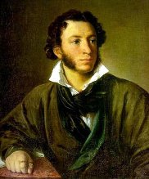
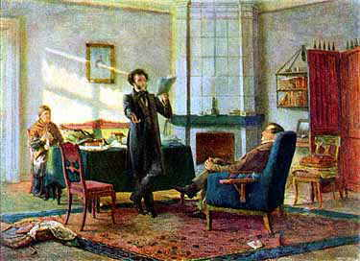
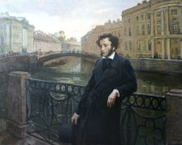
О.С. ПУШКІН РОСІЯ 1 пол. 19 ст.
Твори:
« Євгеній Онєгін»
«Дубровський»
«Капітанська дочка»
«Станційний наглядач»
«Панянка – селянка»

Slide 35
ЗАВДАННЯ № 8 ХТО ЦЕ ?
Цей всесвітньовідомий письменник стверджував: «Потрібно обов’язково бадьорити себе фізично, щоб бути здоровим морально». Він прожив довге життя завдяки фізичним вправам. Він захоплювався поїздками на велосипеді, на конях. У 82 роки письменник протягом дня здійснював верхи далекі прогулянки.

Slide 36
ПІДКАЗКИ:
1. Його ім’я та ще імена двох російських письменників XIX ст. відомі у всьому світі.
2. Він був багатою людиною, проте жив просто.
3. Найвідоміший його твір починається словами: «Все счастливые семьи похожи друг на друга, каждая несчастливая семья несчастлива по-своему».

Slide 37
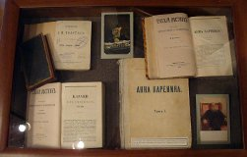
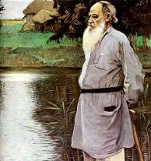
Л.М. ТОЛСТОЙ РОСІЯ XIX ст. Твори: «Воскресіння» «Анна Кареніна» «Війна і мир» «Отець Сергій» «Після балу» «Севастопольські оповідання»

Slide 38
ЗАВДАННЯ № 8 ХТО ЦЕ ?
Тяжка спадкова хвороба нирок, від якої страждав письменник, примусила його вживати морфій, тому він став наркоманом-морфіністом. Проте величезними зусиллями волі митець поборов свою залежність.
«Я ціную здоров’я як зусилля волі, а не як спадок або дар». Це слова Е.М. Чорана, які наголошують, що здоров’я людини – в її руках.

Slide 39
ПІДКАЗКИ
1. У Радянському Союзі його твори не друкували до середини 80-х років 20 століття, бо були під забороною.
2. Але за його п’єсою була створена кінокомедія, яка стала улюбленою для всіх, фрази-афоризми котрої ми часто цитуємо.
3. Героїня його найвидатнішого твору, щоб врятувати свого коханого, уклала угоду з Дияволом.

Slide 40
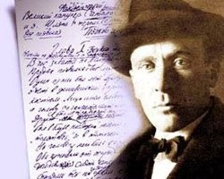
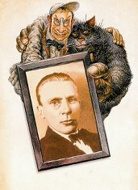
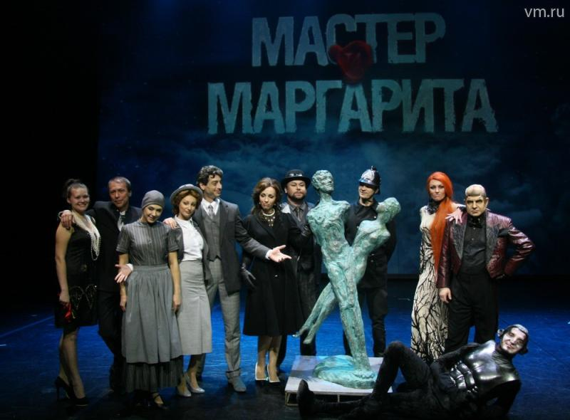
М. БУЛГАКОВ РОСІЯ 1 пол. 20 ст.

Slide 41
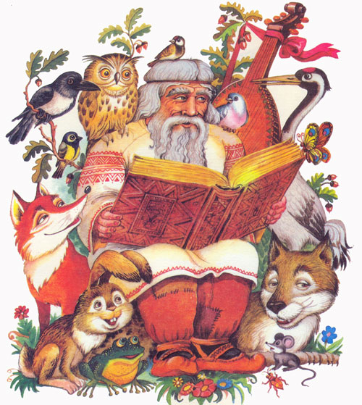
ЗАВДАННЯ № 8 Назвіть жанр
Магічна сила слова з давніх часів була відома людям. Словом можна вбити, а можна і оживити, вилікувати. У літературі існує жанр, за допомогою якого сучасні психотерапевти лікують і дітей, і дорослих.

Slide 42
ПІДКАЗКИ
1. Цей літературний жанр виник тоді, коли виникло слово.
2. Твори даного жанру люблять усі: і діти, і дорослі.
3. Визначення цього жанру таке: вигадана розповідь про життя людей, тварин з елементами фантастики.

Slide 43
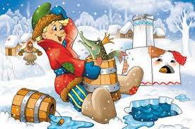
КАЗКА
За допомогою казкотерапії , як стверджують психологи, люди не тільки знаходять вихід із стресової ситуації, а й пізнають власний потенціал, можливості своїх здібностей. Казкотерапія допомагає знайти внутрішню гармонію.

Slide 44
ЗАВДАННЯ № 8 Назвіть жанр
Цей жанр – жанр усної народної творчості. Зразки творів цього жанру знає кожен, і кожен, якщо йому розкажуть, із задоволенням перекаже іншому, чим розвеселить слухача. Правда, є люди, до яких зміст оповідки зразу не доходить, вони починають задавати уточнюючі питання, що знову смішить оточуючих. Це і є – сміхотерапія.

Slide 45
ПІДКАЗКИ
1. Цей жанр у своїй творах використовували письменники-гумористи.
2. Він нагадує гумореску.
3. Це коротка жартівлива розповідь.

Slide 46
АНЕКДОТ
Анекдот – коротка жартівлива розповідь про якийсь цікавий життєвий випадок чи ситуацію з несподіваним і дотепним закінченням.

Slide 47
Посміємося !

Slide 48
Посміємося !

